Slide 1



TIẾNG VIỆT 1

Slide 2







Khởi động
1

Slide 3
khâu vá

Slide 4
chịu khó

Slide 5


Slide 6
Nghỉ hè, nhà Hà đi Tam Đảo. Khi tán cây, ngọn cỏ còn thiu thiu ngủ, Hà đã dậy ngắm mây mù. Đến trưa, trời như vào thu. Mùa hè ở Tam đảo quả là dễ chịu.

Slide 8
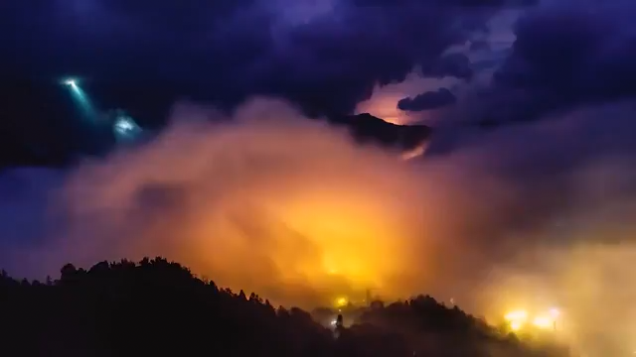
Đây là đâu?

Slide 9
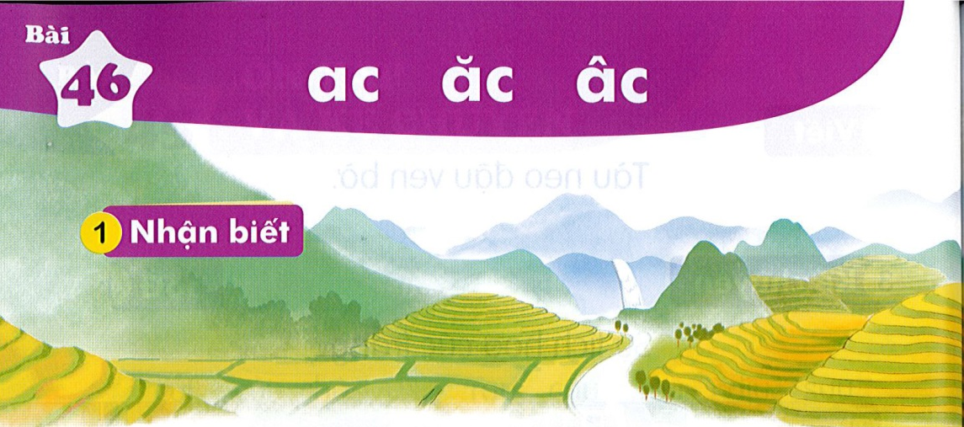

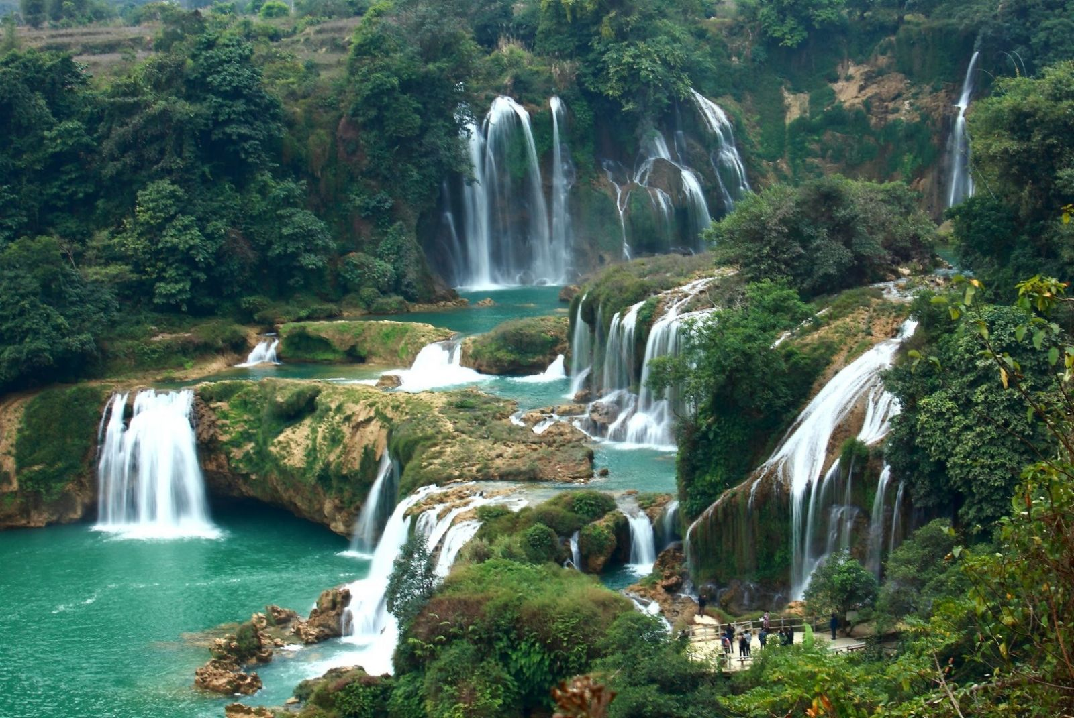
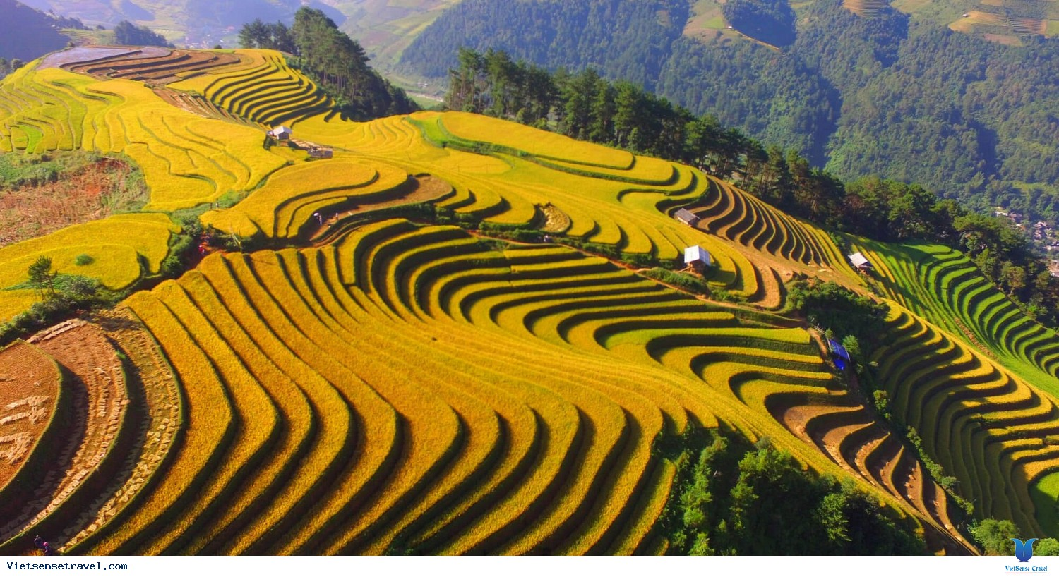
Bài
ac ăc âc
46
Nhận biết
2
ăc
âc
ac
Tây Bắc có ruộng bậc thang, có thác nước.

Slide 10
Đọc
3
ac
ăc
âc
th
ac
thac
́

Slide 11



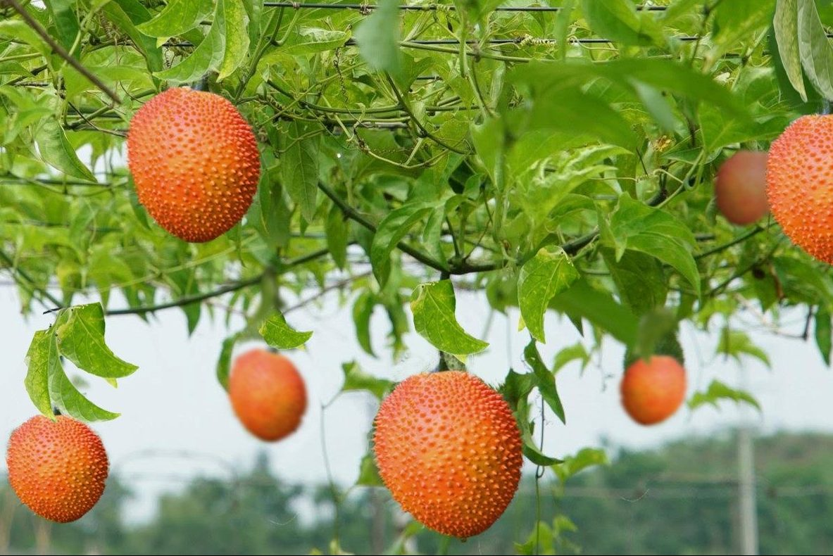
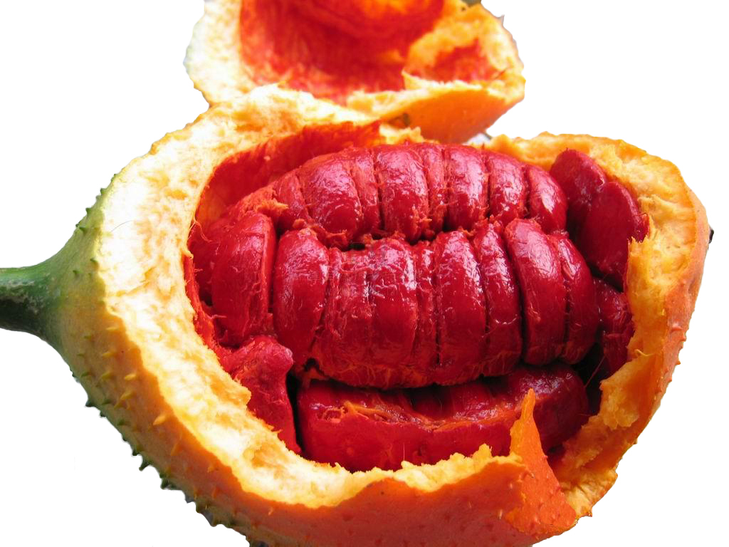
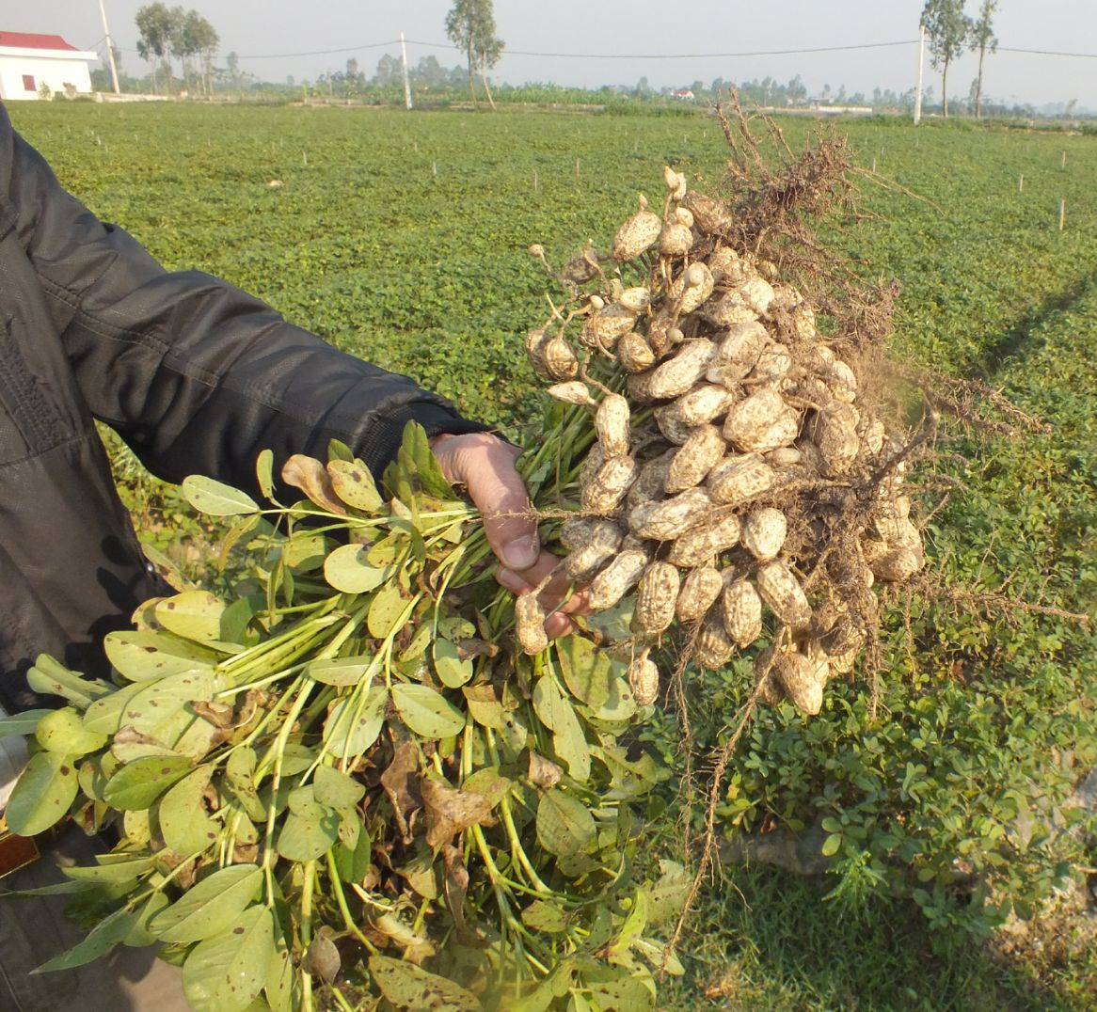
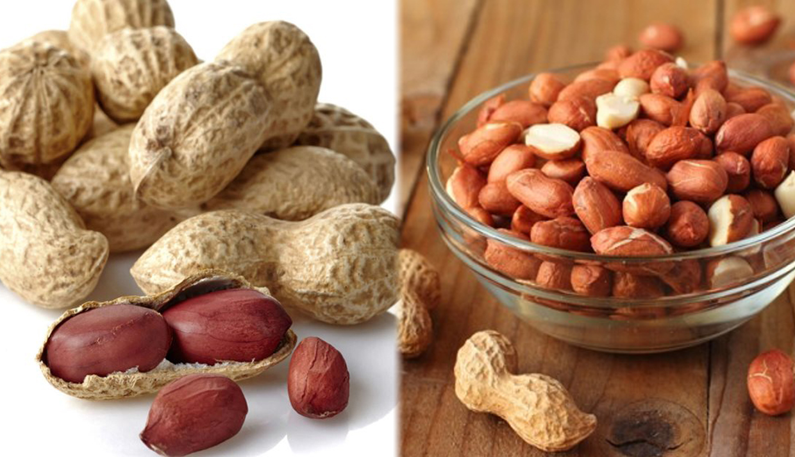
ac
ac
ăc
ăc
âc
âc
lạc
nhạc
mặc
nhắc
gấc
giấc
Notes:
GV chú ý minh hoạ từ lẫy cho HS hiểu bằng việc mô tả em bé lẫy

Slide 12

Thư giãn nào!

Slide 13
ac ăc âc
th
ac
thác
ac
ac
ăc
ăc
âc
âc
lạc
nhạc
mặc
nhắc
gấc
giấc
Notes:
Ôn lại

Slide 14

ac
bác sĩ
Notes:
Hay còn gọi là CHIM ĐA ĐA

Slide 15

mắc áo
ăc

Slide 16
quả gấc
âc

Slide 17



bác sĩ
mắc áo
quả gấc

Slide 18
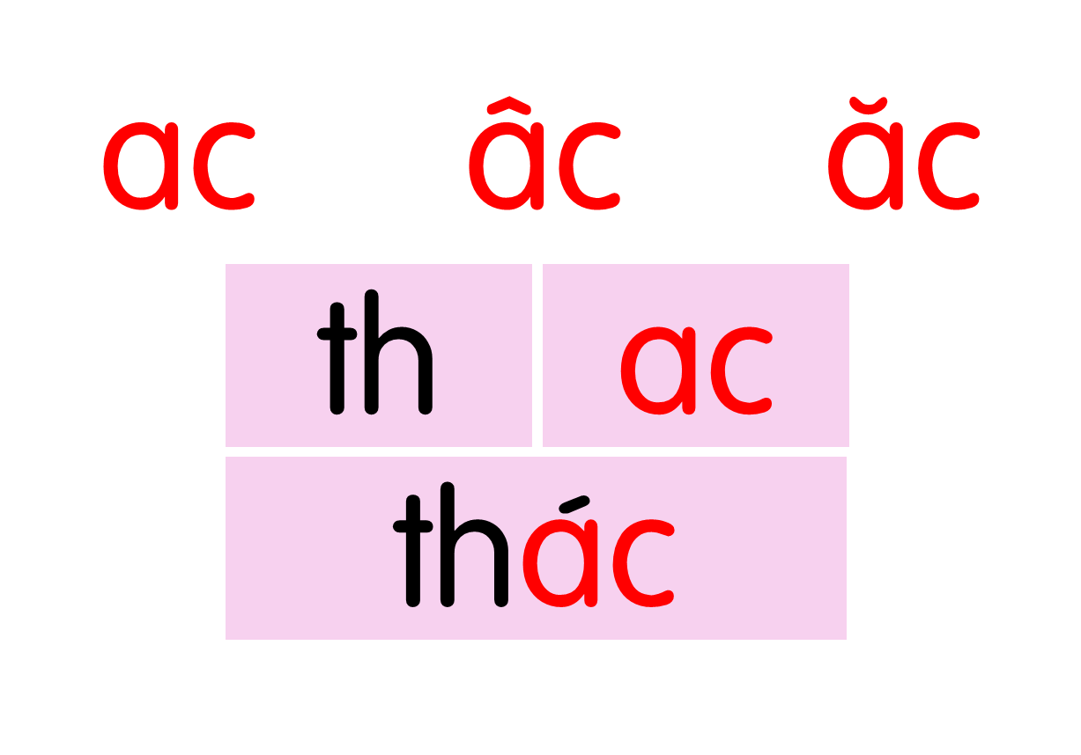
ac
ac
ăc
ăc
âc
âc
lạc
nhạc
mặc
nhắc
gấc
giấc
bác sĩ
mắc áo
quả gấc

Slide 19
Hướng dẫn viết bảng
4
ac
ac

Slide 20



Slide 21
Hướng dẫn viết bảng
4
ăc
ăc

Slide 22


Slide 23
Hướng dẫn viết bảng
4
âc
âc

Slide 24


Slide 25


bá‼
bá‼

Slide 26


jắ‼
jắ‼

Slide 27
gấ‼
gấ‼

Slide 28
Viết vở
5
a‼ a‼
â‼ â‼
ă‼ ă‼

Slide 29
Ǻắc áo

Slide 30
Ǻắc áo

Slide 31
Ǖίả gấc

Slide 32
Ǖίả gấc

Slide 33
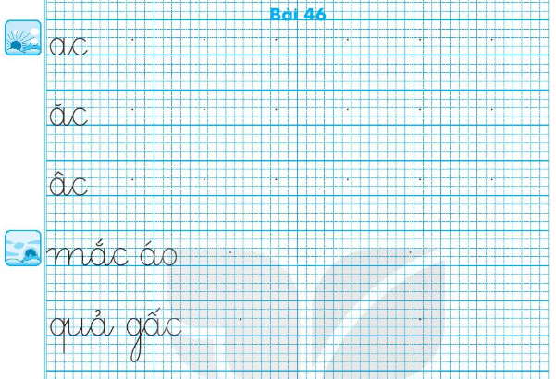

Slide 34
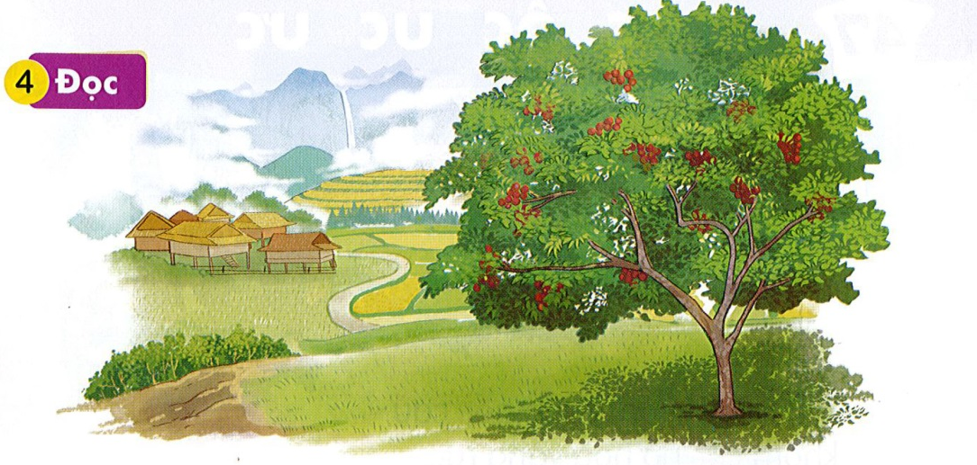
Đọc
6
1
2
Nếu lên Tây Bắc, bạn hãy đến Sa Pa. Vào mùa hè, mỗi ngày ở đây như có bốn mùa. Sa Pa có Thác Bạc, có Cầu Mây, có các bản Tả Van, Tả Phìn, Sín Chải.
3

Slide 35
Tây Bắc
Thác Bạc
Tả Van
Tả Phìn
Sín Chải
Notes:
Luyện luôn từ khó đọc nhé!

Slide 36
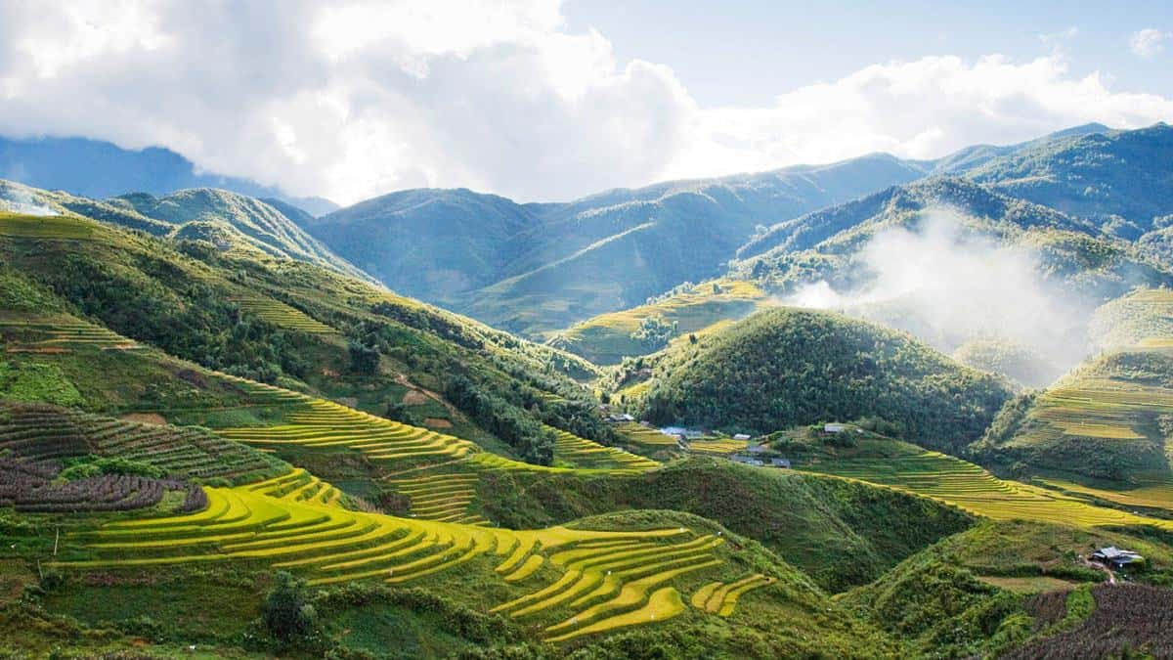

Slide 37
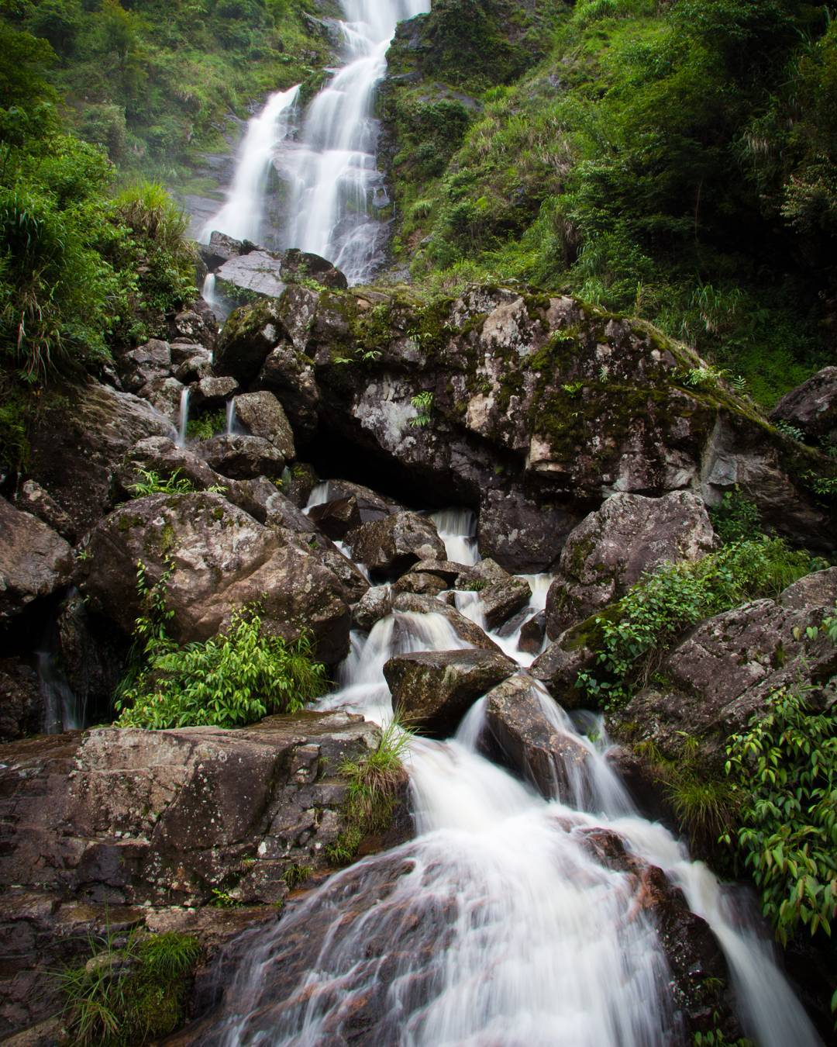
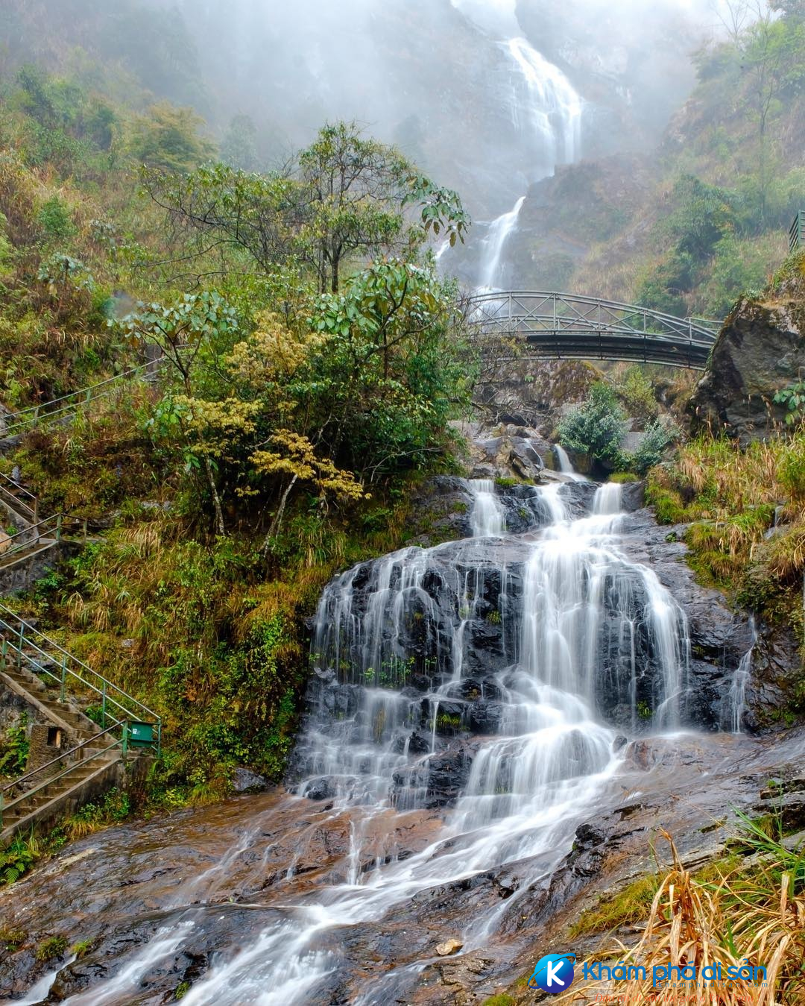
Thác Bạc
Notes:
Thác

Slide 38
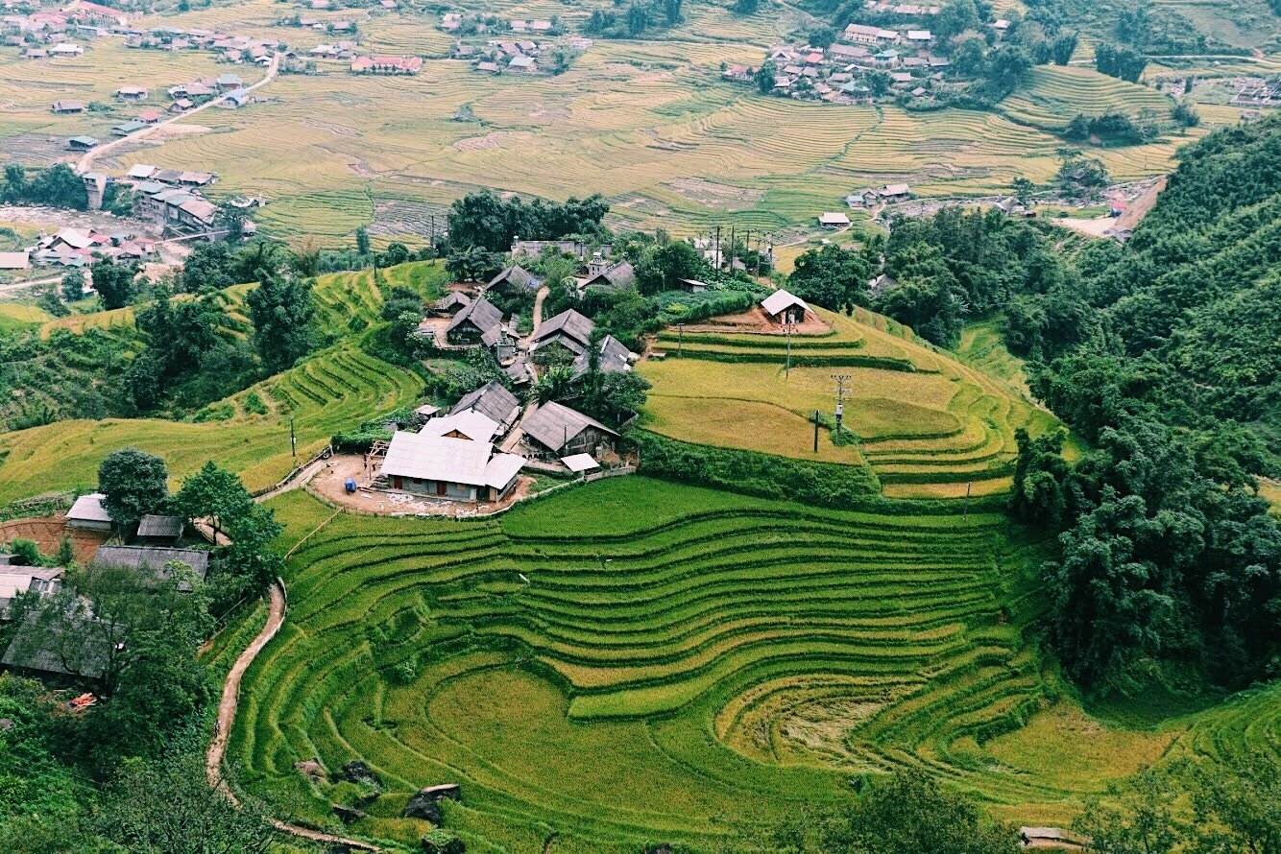
Bản Tả Van

Slide 39
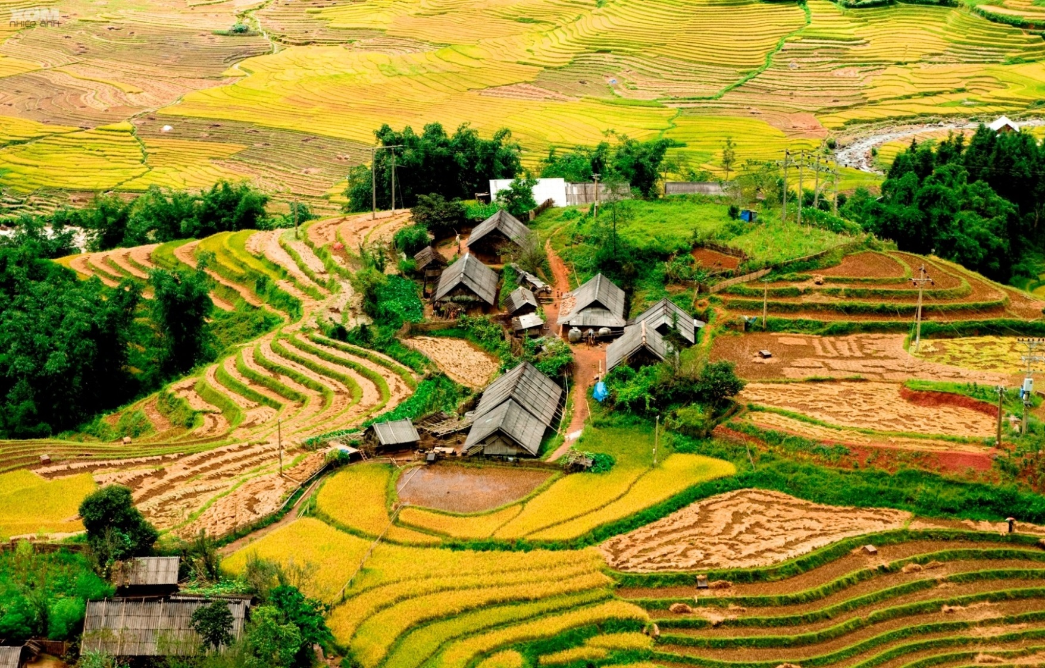
Bản Tả Phìn

Slide 40
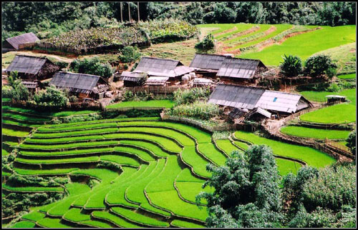
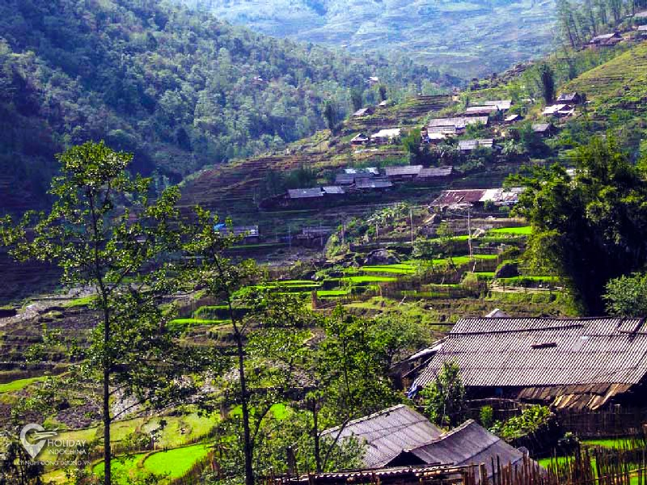
Bản Sín Chải

Slide 41
Nếu lên Tây Bắc, bạn hãy đến Sa Pa. Vào mùa hè, mỗi ngày ở đây như có bốn mùa. Sa Pa có Thác Bạc, có Cầu Mây, có các bản Tả Van, Tả Phìn, Sín Chải.
Tỉnh nào của nước ta được nhắc đến trong bài?
Mùa hè ở Sa Pa có gì đặc biệt?
Những địa điểm nổi tiếng nào được nhắc đến trong bài?
Notes:
Do học sinh chưa hiểu từ “địa danh” nên người soạn chỉ dùng từ “địa điểm nổi tiếng”

Slide 42

Nếu lên Tây Bắc, bạn hãy đến Sa Pa. Vào mùa hè, mỗi ngày ở đây như có bốn mùa. Sa Pa có Thác Bạc, có Cầu Mây, có các bản Tả Van, Tả Phìn, Sín Chải.

Slide 43
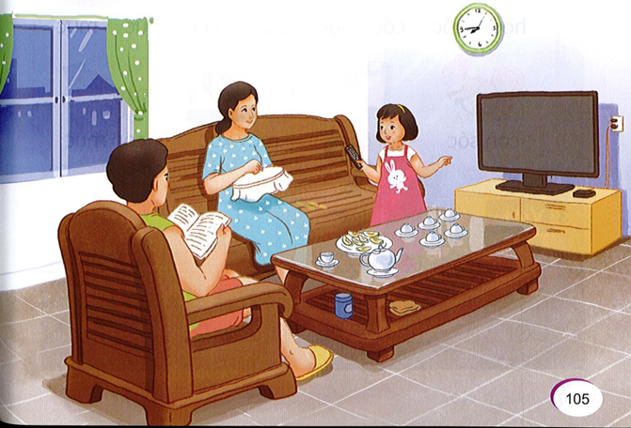
Nói
7
Xin phép

Slide 44



Slide 45
Nếu lên Tây Bắc, bạn hãy đến Sa Pa. Vào mùa hè, mỗi ngày ở đây như có bốn mùa. Sa Pa có Thác Bạc, có Cầu Mây, có các bản Tả Van, Tả Phìn, Sín Chải.

Slide 46

Dặn dò

